Slide 1
BAB-2 : PENGUAT TEGANGAN
Oleh:
John Adler, M.Si

Slide 2
PERTEMUAN | HARI / TANGGAL | MATERI
1 | Jum’at/ 8 Maret 2013 | Rencana Kuliah
 | 15 Maret 2013 | Izin Seminar Nasional di Medan
2 | 22 Maret 2013 | BAB I : Model AC Responsi : BAB I
 | 29 Maret 2013 | LIBUR [Wafat Isa Al Masih]
3 & 4 (hari ini) | 5 April 2013 & 6 April 2013 | BAB II : Penguat Tegangan Responsi : BAB II BAB III : Penguat Daya Responsi : BAB III
5 & 6 | 12 April 2013 & 13 April 2013 | QUIZ 1 (BAB I & II) BAB IV : Penguat Emiter Responsi : BAB IV
7 | 19 April 2013 | BAB V : JFET, MOSFET & Tapis Aktif (I) Responsi : BAB V
8 | Diatur oleh Jurusan | UTS (BAB III, IV & V)

Slide 3
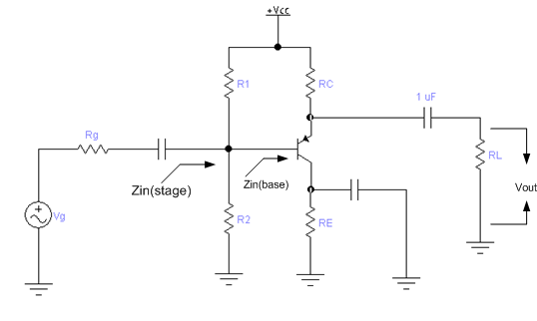
EFEK PEMUATAN DARI IMPEDANSI MASUKAN
Rangkaian 2
sumber tegangan AC Vg memiliki gambaran dalam Rg
jika sumber AC tidak kuat, tegangan sumber AC turun karena hambatan dalam ini.
Akibatnya tegangan AC antara basis dan ground lebih kecil dari idealnya.

Slide 4
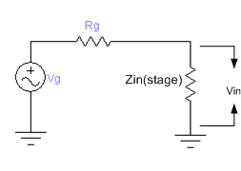
EFEK PEMUATAN DARI IMPEDANSI MASUKAN
Rangkaian ekuivalen model π dari rangkaian 2 adalah:
Efek dari impedansi masukan :

Slide 5
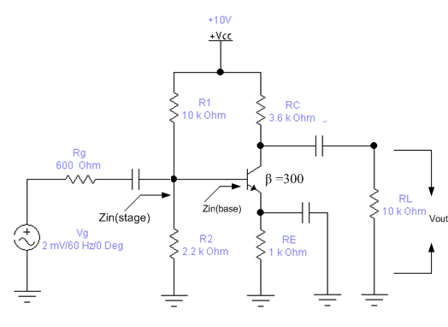
Contoh soal 3:

Slide 6
Lanjutan penyelesaian contoh soal 3:

Slide 7
Lanjutan penyelesaian contoh soal 3 jika β = 50:

Slide 8
Swamped amplifier
Bati tegangan dari penguat CE dapat berubah-ubah tergantung pada beberapa faktor, yaitu:
Arus tak bergerak
Variasi temperatur
Penggantian transistor karena nila re’ dan β berubah.
Cara untuk membuat stabil bati tegangan adalah dengan membiarkan hambatan emiter tidak dihubungkan langsung dengan kaki emiter.
Ketika arus emiter AC mengalir melalui hambatan emiter re yang tidak dihubungkan langsung, tegangan AC muncul di re.
Tegangan AC pada re melawan perubahan dalam bati tegangan.
Hambatan tidak di bypass re disebut suatu resistor umpan balik (feedback resistor) karena memiliki tegangan AC yang melawan perubahan dalam bati tegangan.

Slide 9
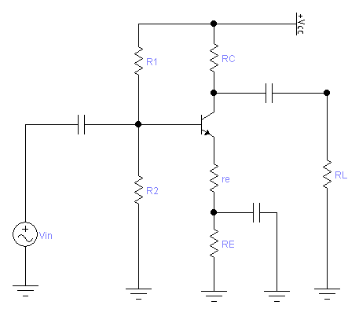
Rangkaian 3.Swamped amplifier

Slide 10
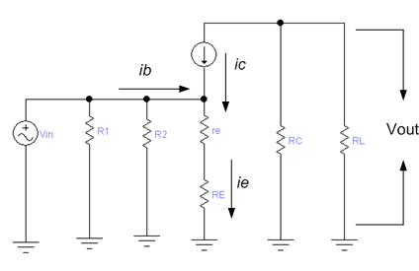
Rangkaian ekuivalen model T pada rangkaian 3.swamped amplifier

Slide 11
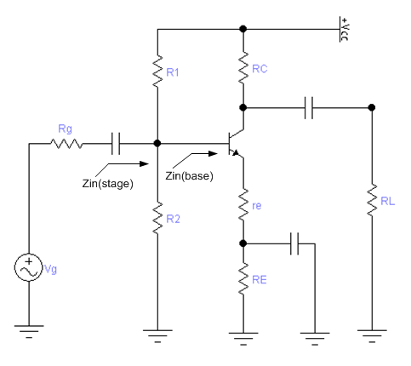
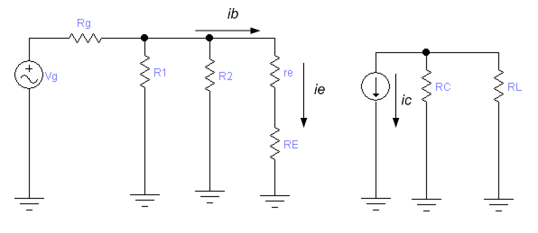
Rangkaian ekuivalen model π pada rangkaian 3.swamped amplifier
Rangkaian ekuivalen model π

Slide 12
Analisa AC model π pada rangkaian 3 swamped amplifier
Dengan hukum Ohm
1
2

Slide 13
Karena re’ tidak tampak lagi, distorsi dari sinyal besar dapat dikurangi, jadi swamped amplifier memiliki tiga keuntungan:
membuat stabil bati tegangan
Meningkatkan impedansi masukan pada basis
Mengurangi distorsi dari sinyal besar

Slide 14
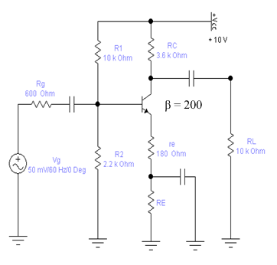
Contoh soal 6:

Slide 15
Dari contoh soal 6,jika nilai re’ dimasukkan dalam perhitungan:
1
2

Slide 16
REFERENSI
Buku Malvino,”Prinsip-Prinsip Elektronika” bab 10-11 analisis AC dan penguatan tegangan.

